Slide 1
Kulturális örökségünk, országimázs
Tengler Gabriella

Slide 2
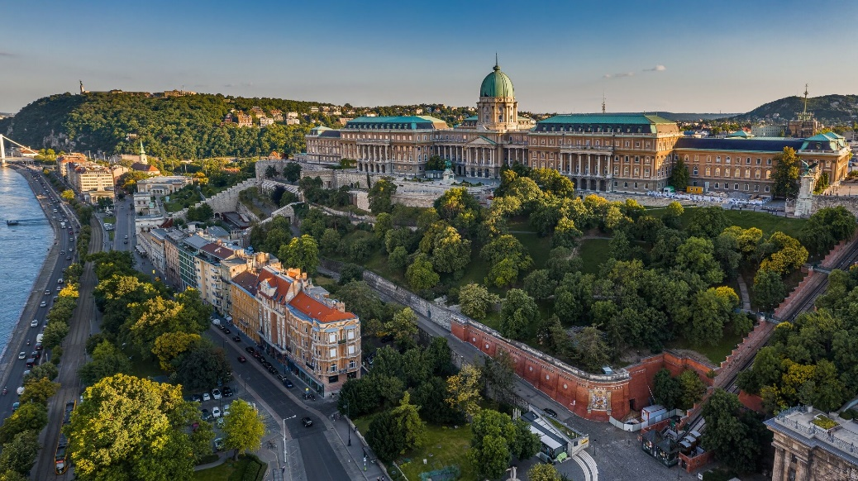
8 világörökségi helyszín (UNESCO)
UNESCO: United Nations Educational, Scientific and Cultural Organization
UNESCO 1972
nemzetközi elismerés
Az örökség védelme az állam feladata, de egyben minden állampolgár kötelessége is

Slide 3
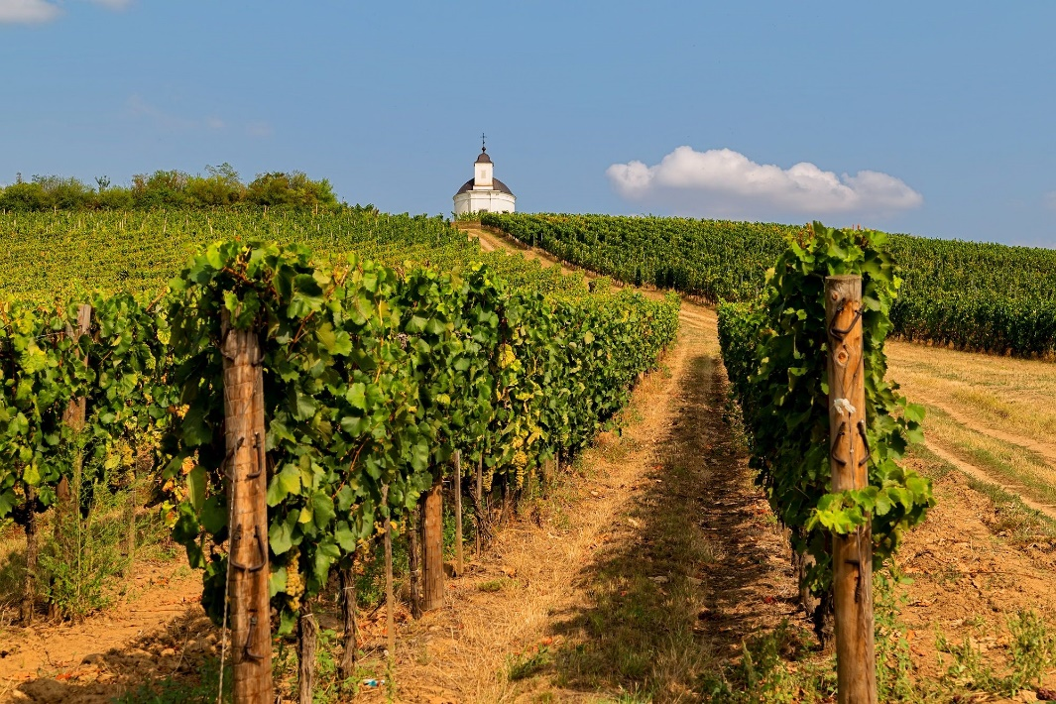
Budapest 3 helyszíne
Hollókő-Ófalu és környezete
Az Aggteleki-karszt
a Pannonhalmi Bencés Főapátság
a Hortobágyi Nemzeti Park,
Pécs ókeresztény temetője
a Fertő kultúrtáj
Tokaj-hegyalja történelmi borvidéke

Slide 4
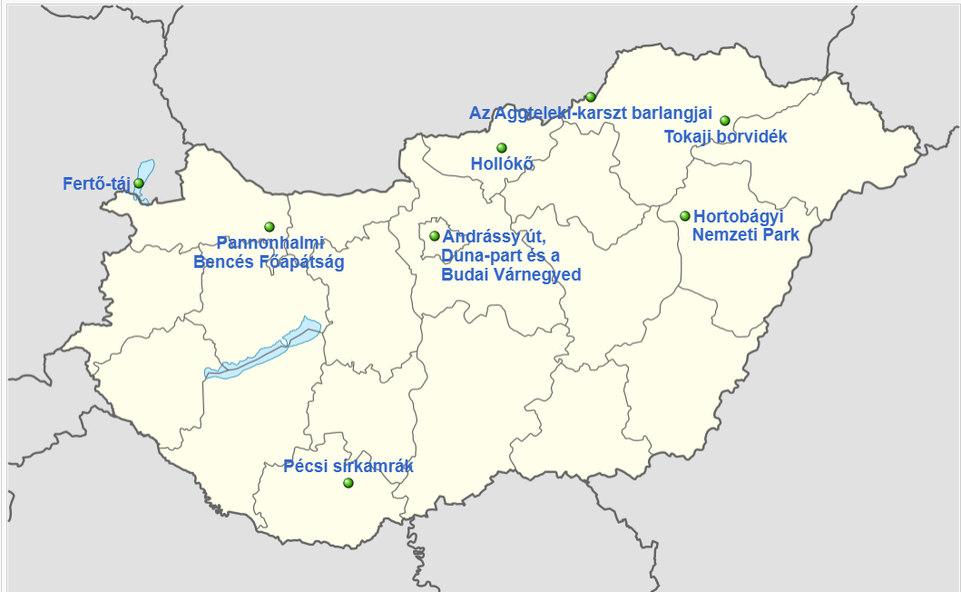

Slide 5
Pécsi ókeresztény sírkamrák
2000
Védett terület: 3,76 HA Pufferzóna:4,87 HA
Pannóniában, római provinciában (a mai Pécs) alapított Sopianae 4. századi ókeresztény közössége temetőjében kápolna, sírkamrák és épített sírok is találhatók
Már 1782-ben ismerték az I. számú Péter-Pál sírkamrát. A kétszintes kamra festményein Péter és Pál apostol, Mária, József, Noé, valamint Ádám és Éva látható.
https://youtu.be/aKseBGSYODk?si=iw78fT1c5erMa1ec

Slide 6
Az országimázs
Összetett kép - külföldiekben, illetve a hazai lakosságban alakul ki egy országról.
Természeti, épített örökség
Termékek, művészeti alkotások, gazdasági adottságok, hagyományok, tudományos-kulturális értékek
A turizmus reklámja
Kiváló turisztikai adottságok: természeti értékek (gyógy- és termálvizek, nemzeti parkok, Balaton)
Kultúra, történelmi múlt, sportok
Gasztronómia

Slide 7
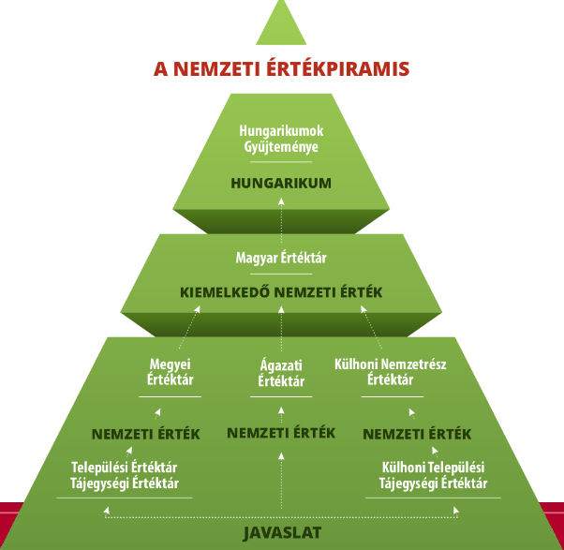
Hungarikumok
Hungarikum: A magyarságra jellemző tulajdonságával, egyediségével, különlegességével és minőségével a magyarság csúcsteljesítménye.
Példák: https://youtu.be/nIFYQZ23Z2w?si=RQSnhwwL5mGriSp1

Slide 8
Források
https://travelking.hu/blog/magyarorszag-legjobbjai-8-csodas-hely-amely-az-unesco-vilagorokseg-resze (2024.01.26)
https://whc.unesco.org/en/statesparties/hu (2024.01.25)
https://www.vilagoroksegpecs.hu/ (2024. 01.26)

Slide 9
Köszönöm a figyelmet!

